Slide 1
ОСАНКА ЧЕЛОВЕКА
ПРЕЗЕНТАЦИЮ ВЫПОЛНИЛ ЛУЦЕНКО ДМИТРИЙ

Slide 2
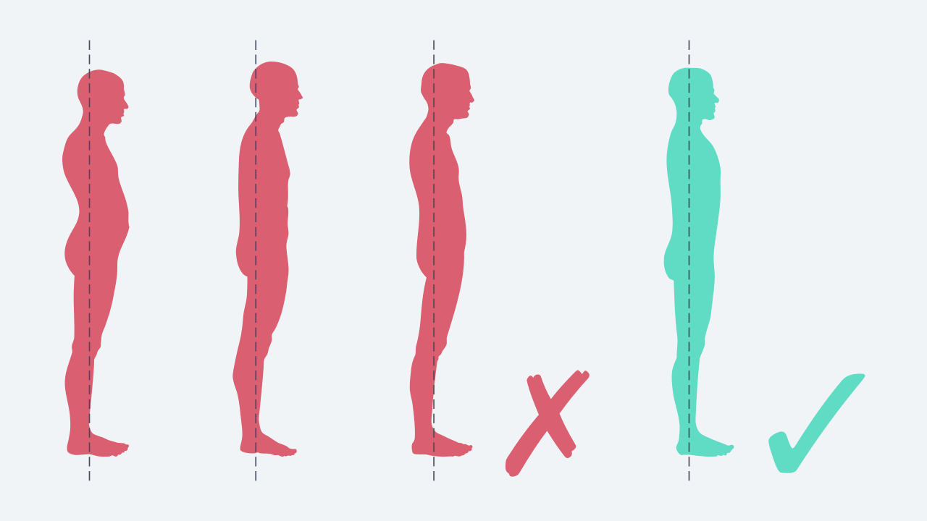
ЧТО ТАКОЕ ОСАНКА?
Осанка – это положение тела, принимаемое стоящим человеком автоматически, т.е. привычная позиция мышечно-скелетного каркаса. Ее индивидуальные особенности определяет положение головы, верхних и нижних конечностей, наклон таза, форма живота и грудной клетки, а также изгибы позвоночника.

Slide 3
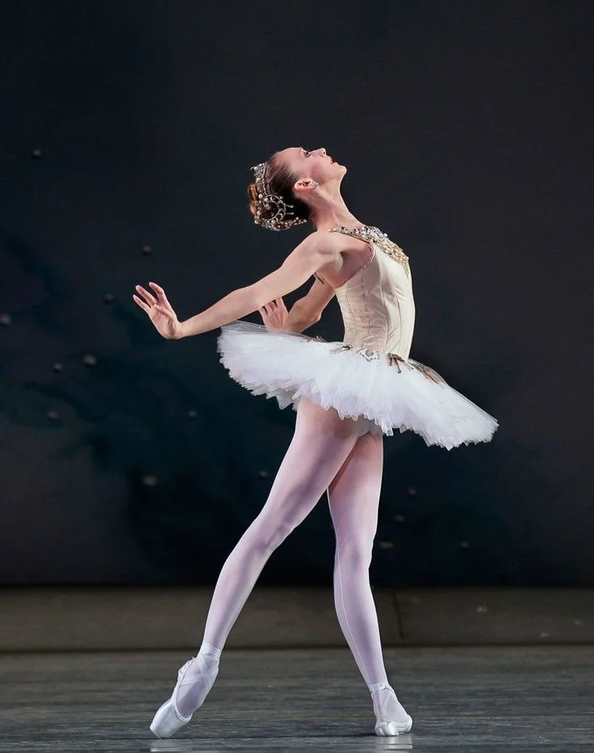
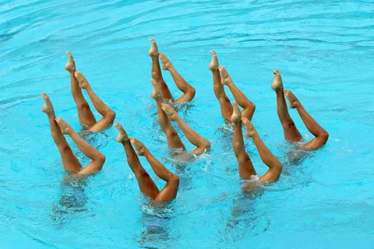
Эталоном для подражания может служить осанка балерин, а также спортсменок, занимающихся спортивной и художественной гимнастикой, синхронным плаванием.

Slide 4
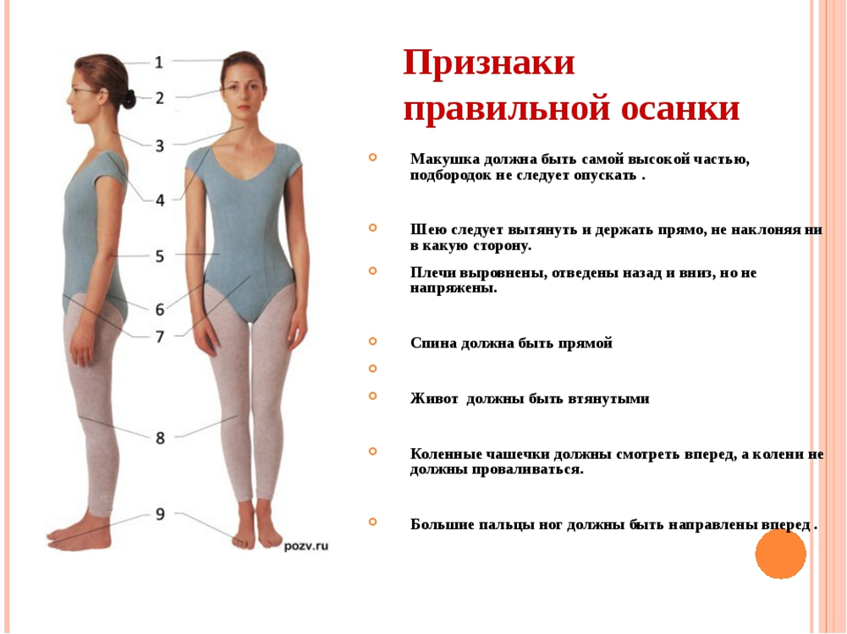

Slide 5
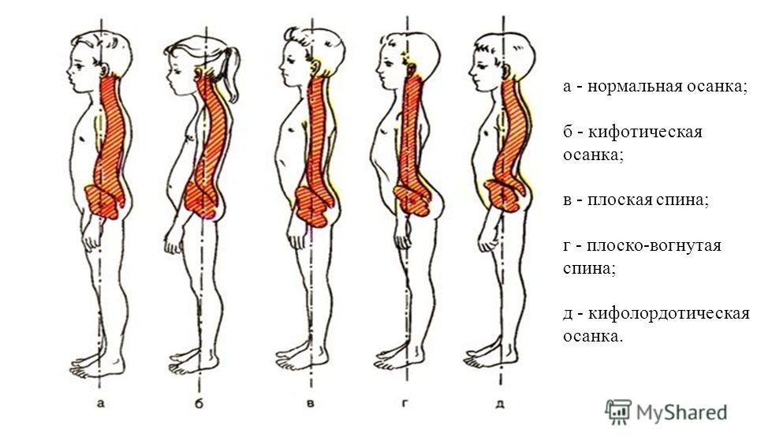
Нарушения осанки

Slide 6
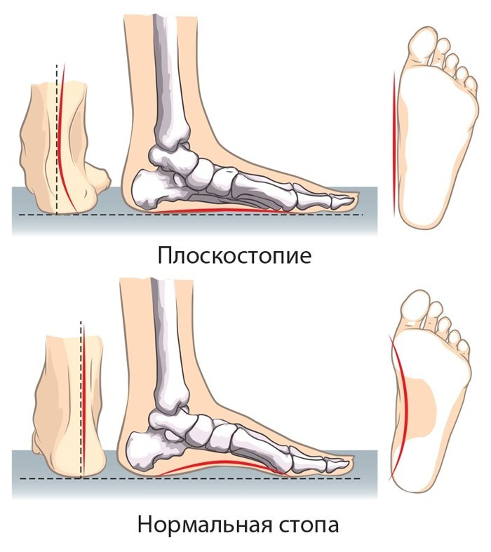
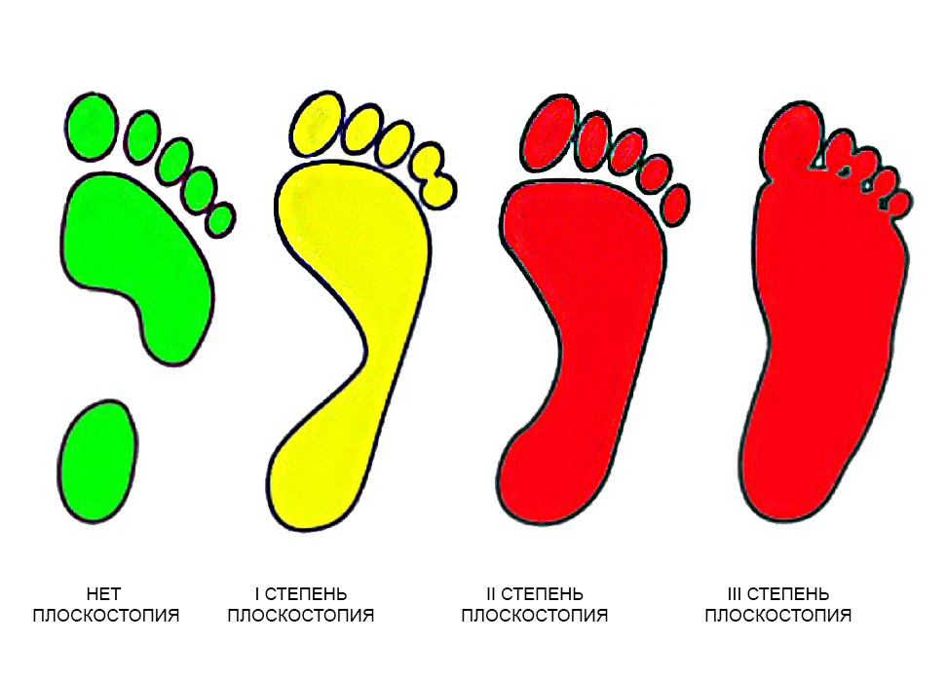
Плоскостопие - изменение формы стопы, характеризующееся опущением её сводов

